Slide 1
Методика расчета прочностной надежности торсионов механической бесступенчатой передачи с помощью методов непараметрической статистики
Д.т.н., профессор К.В. Сызранцева,
магистрант Т.Е. Лобкова,
Тюменский индустриальный университет,
к.т.н., доцент А.В. Юркевич,
Институт машиноведения УрО РАН

Slide 2
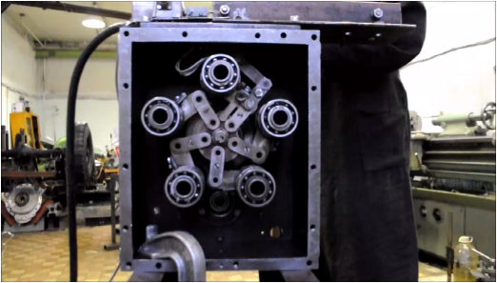
Бесступенчатая передача Благонравова
Передача Благонравова отличается повышенной тяговой способностью, а также существенно сниженным расходом топлива, на 20-30%, что делает ее весьма привлекательной для российской автомобильной промышленности.
Принцип ее работы заключается в следующем: вращение ведущего вала, соединенного с коленчатым валом ДВС, преобразуется с помощью шарнирно-рычажного механизма в угловые колебания ведущих элементов пяти механических выпрямителей – механизмов свободного хода (МСХ).
Их ведущие элементы – коромысла совершают колебательное движение со сдвигом по фазе, а ведомые элементы соединены только через торсионные валы с шестернями суммирующего редуктора. Центральное зубчатое колесо этого редуктора является ведомым валом передачи и соединено с колесами АТС.
Исследование законов управления и динамики такой передачи проводились в рамках грантов РФФИ Урал 01-01-96448, 16-08-00717, руководитель А.А. Благонравов.

Slide 3
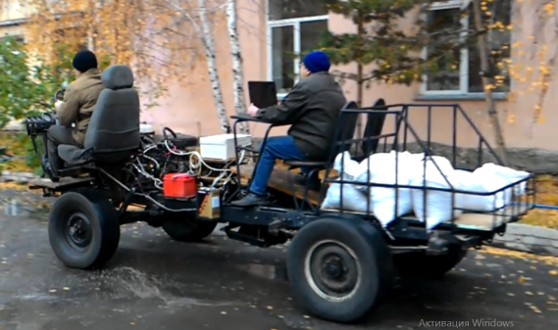
Характер нагружения торсионов
Случайная природа нагружения торсионов, одних из наиболее ответственных деталей трансмиссии, предполагает использование на стадии проектирования вероятностных методов расчета. На ходовом макете АТС с экспериментальным образцом такой передачи проведены натурные испытания. Получены экспериментальные выборки деформаций (пропорциональны касательным напряжениям τ_{i}) торсиона из стали 45ХН2МФА на характерных режимах движения: тяговом, эксплуатационном, стоповом и режиме разгона.
Фрагмент осциллограммы угловых деформаций торсиона
при наиболее тяжелом «стоповом» режиме работы передачи:

Slide 4
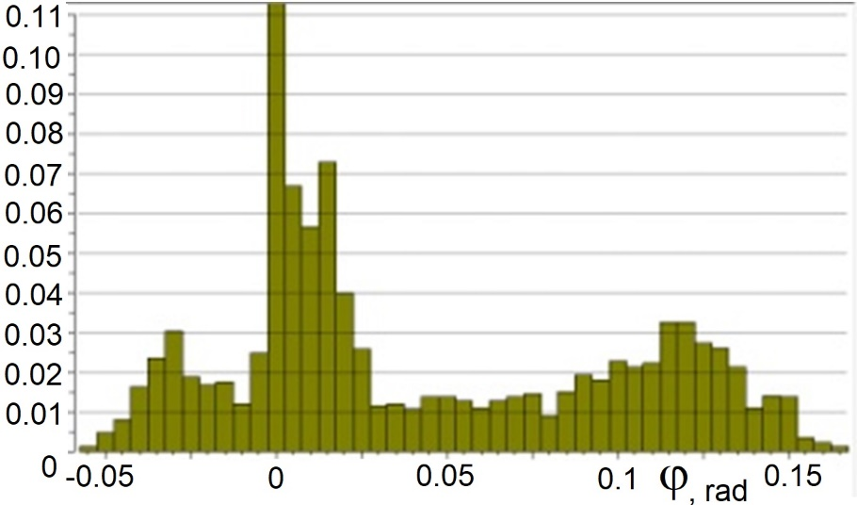
Восстановление функции плотности распределения касательных напряжений
Поскольку ни один из исследуемых режимов не описывается законами, исследованными в рамках параметрической статистики, функция плотности распределения касательных напряжений восстанавливается методами непараметрической статистики.
На основе оценки Парзена-Розенблатта она будет выглядеть следующим образом:
где - параметр размытости или «ширина окна», устанавливаемая в результате максимизации функционала качества:

Slide 5
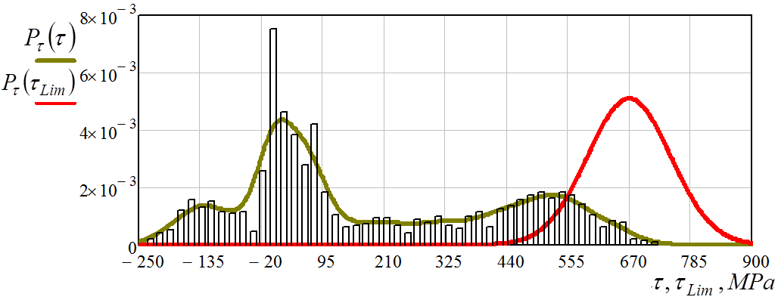
Оценка вероятности отказа торсиона
Вероятность отказа торсиона по определению означает вероятность того, что действующие касательные напряжения превысят предельно допустимые для материала торсиона:
Графическая иллюстрация для расчета вероятности отказа при закручивании торсиона по часовой стрелке
Результаты расчетов вероятности отказа торсиона в «стоповом» режиме
Вид деформирования торсиона | Вероятность отказа, %
Закручивание по часовой стрелке | 3.81929549
Закручивание против часовой стрелки | 5.0125∙10⁻⁸,
Суммарная величина: | 3.81929554

Slide 6
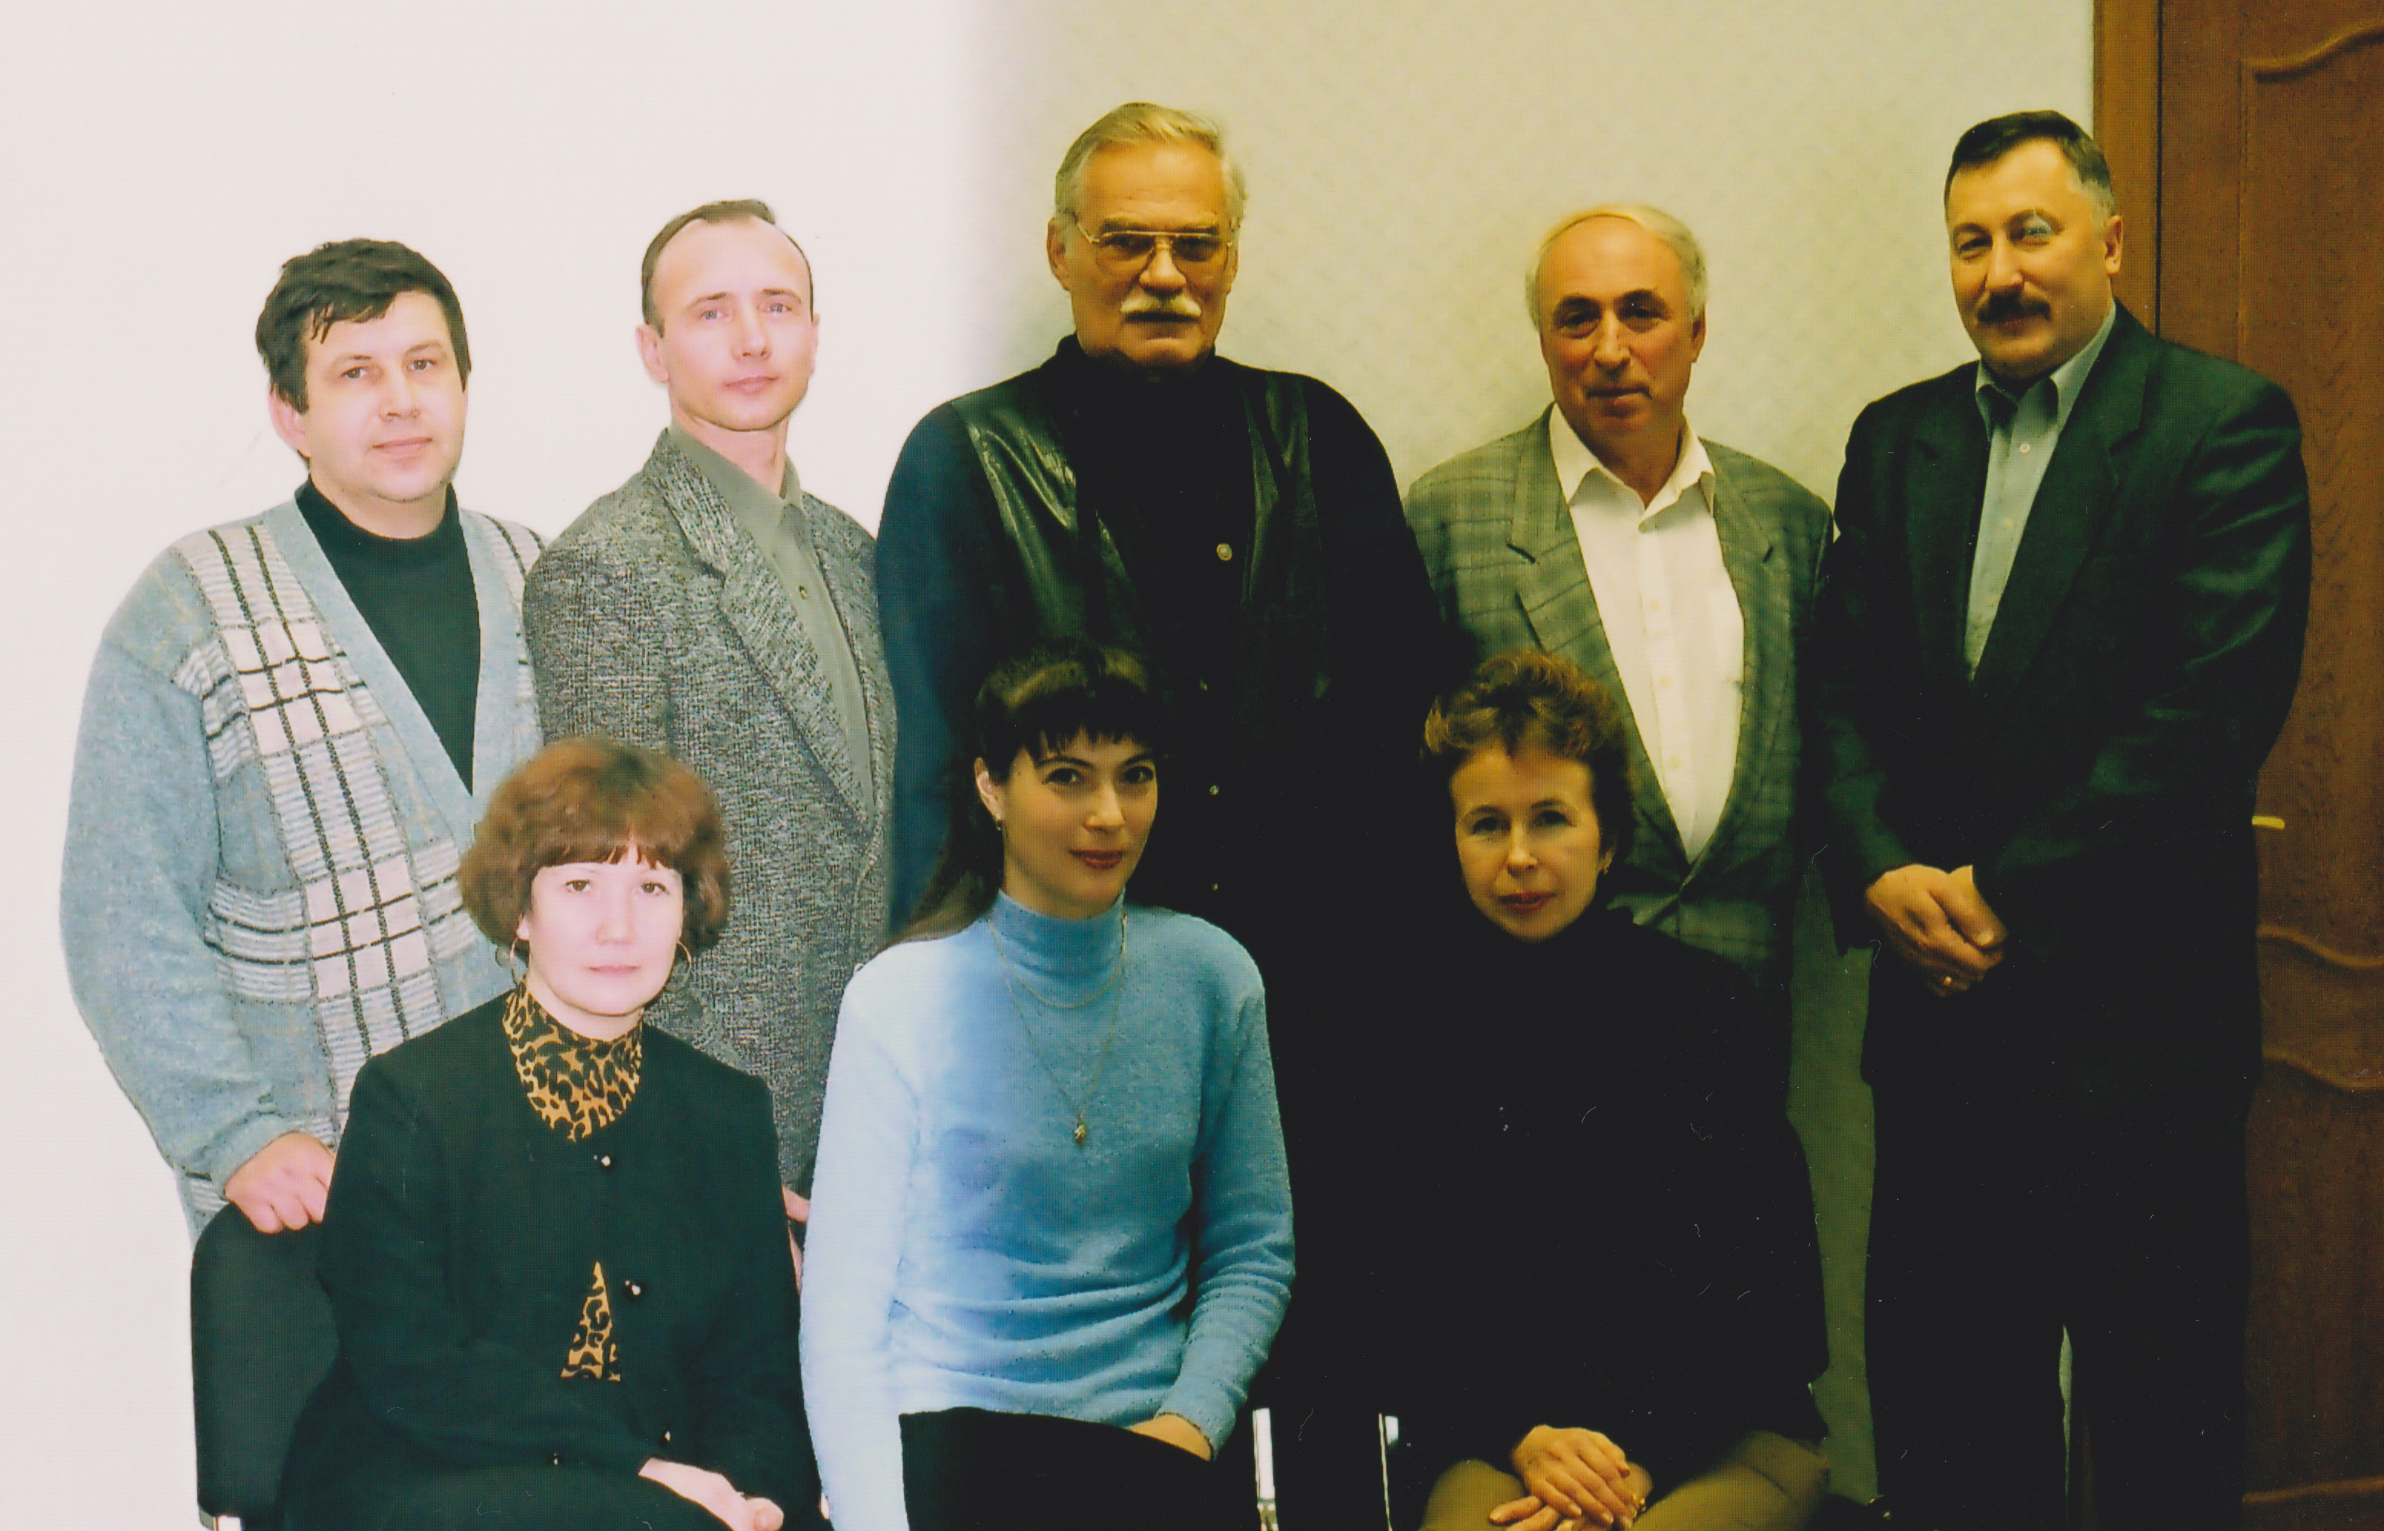
Спасибо за внимание!
Статья посвящается создателю бесступенчатой трансмиссии нового типа, научному руководителю и вдохновителю Отдела механики Института машиноведения УрО РАН, великому ученому
Александру Александровичу Благонравову
Коллектив
Отдела механики
ИМАШ УрО РАН
Май 2003 года

